Slide 1



CHÀO MỪNG TẤT CẢ CÁC EM
ĐÃ ĐẾN VỚI TIẾT HỌC
HÔM NAY!

Slide 2

BÀI TẬP TRẮC NGHIỆM
Câu 1: Cho tập hợp A gồm n phần tử (n ∈ N*). Mỗi hoán vị của n phần tử đó là:
A. Một kết quả của sự sắp xếp thứ tự n phần tử của tập hợp A.
B. Tất cả kết quả của sự sắp xếp thứ tự n phần tử của tập hợp A.
C. Một số được tính bằng n(n -1). ... .2 . 1.
D. Một số được tính bằng n!

Slide 3
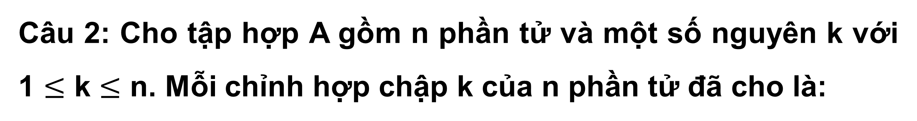
BÀI TẬP TRẮC NGHIỆM
Câu 2: Cho tập hợp A gồm n phần tử và một số nguyên k với 1 $≤$ k $≤$ n. Mỗi chỉnh hợp chập k của n phần tử đã cho là:
A. Một kết quả của sự sắp xếp thứ tự n phần tử của tập hợp A.
B. Tất cả kết quả của việc lấy k phần tử từ n phần tử của tập hợp A và sắp xếp chúng theo một thứ tự nào đó.
C. Một kết quả của việc lấy k phần tử từ n phần tử của tập hợp A và sắp xếp chúng theo một thứ tự nào đó.
D. Một số được tính bằng n(n – 1)...(n – k + 1).

Slide 4
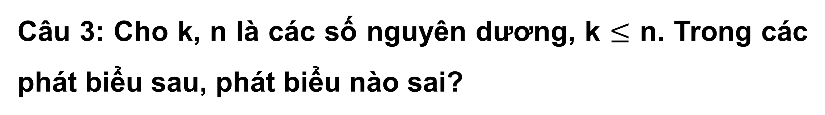
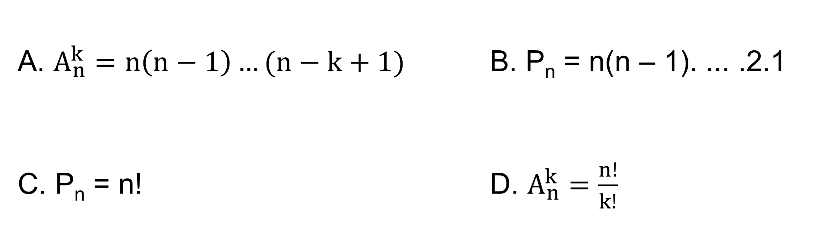
BÀI TẬP TRẮC NGHIỆM
Câu 3: Cho k, n là các số nguyên dương, k $≤$ n. Trong các phát biểu sau, phát biểu nào sai?
A. $A_{n}^{k}=n\left(n−1\right)…(n−k+1)$ B. P_{n} = n(n – 1). ... .2.1
C. P_{n} = n! D. $A_{n}^{k}=\frac{n!}{k!}$

Slide 5
BÀI TẬP TRẮC NGHIỆM
Câu 4: Từ 7 chữ số 1, 2, 3, 4, 5, 6, 7 có thể lập được bao nhiêu số từ 4 chữ số khác nhau?
A. 7! B. 7⁴ C. 7 . 6 . 5 . 4 D. 7! . 6! . 5! . 4!

Slide 6
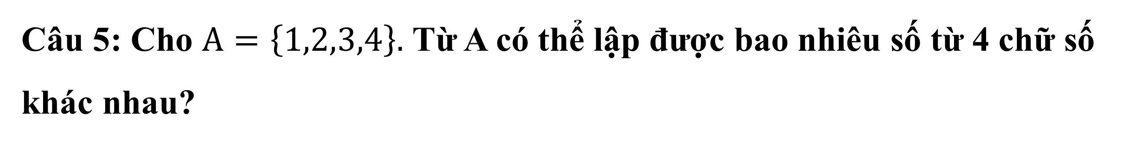
BÀI TẬP TRẮC NGHIỆM
Câu 5: Cho $A=\left\{1,2,3,4\right\}.$ Từ A có thể lập được bao nhiêu số từ 4 chữ số khác nhau?
A. 32 B. 24 C. 256 D. 1

Slide 7
BÀI TẬP TRẮC NGHIỆM
Câu 6: Một tổ có 10 học sinh. Hỏi có bao nhiêu cách chọn ra 2 học sinh từ tổ để giữ hai chức vụ là một tổ trưởng và một tổ phó?
A. ${ A}_{10}^{2}$ B. 45 C. $A_{10}^{8}$ D. 10!

Slide 8
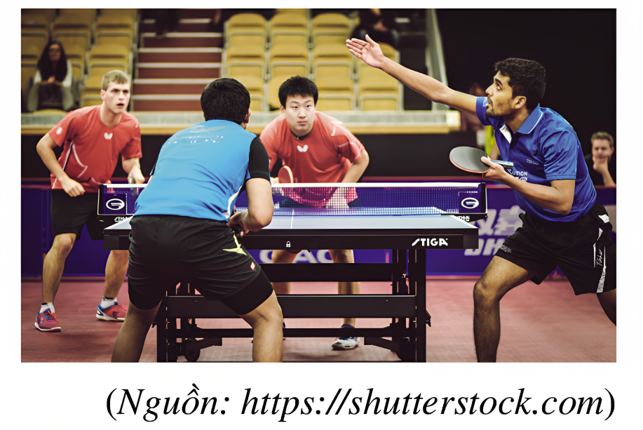

KHỞI ĐỘNG
Trong một giải bóng bàn đôi nam, mỗi đội 8 người chọn 2 vận động viên để tạo thành một cặp đấu.
Trong toán học, mỗi cách chọn 2 vận động viên từ 8 vận động viên để tạo thành một cặp đấu được gọi là gì?

Slide 9
CHƯƠNG V: ĐẠI SỐ TỔ HỢP
BÀI 3: TỔ HỢP ( TIẾT 1)

Slide 10


NỘI DUNG BÀI HỌC
1
Định nghĩa
2
Số các tổ hợp

Slide 11


1
Định nghĩa
HĐ 1
Đội tuyển bóng bàn nam của trường có 4 bạn Mạnh, Phong, Cường, Tiến. Huấn luyện viên muốn chọn 2 bạn để tạo thành một cặp đấu đôi nam.
a) Nêu 3 cách chọn cặp đấu.
b) Mỗi cặp đấu là một tập con gồm bao nhiêu phần tử được lấy ra từ tập hợp gồm 4 bạn nói trên?

Slide 12

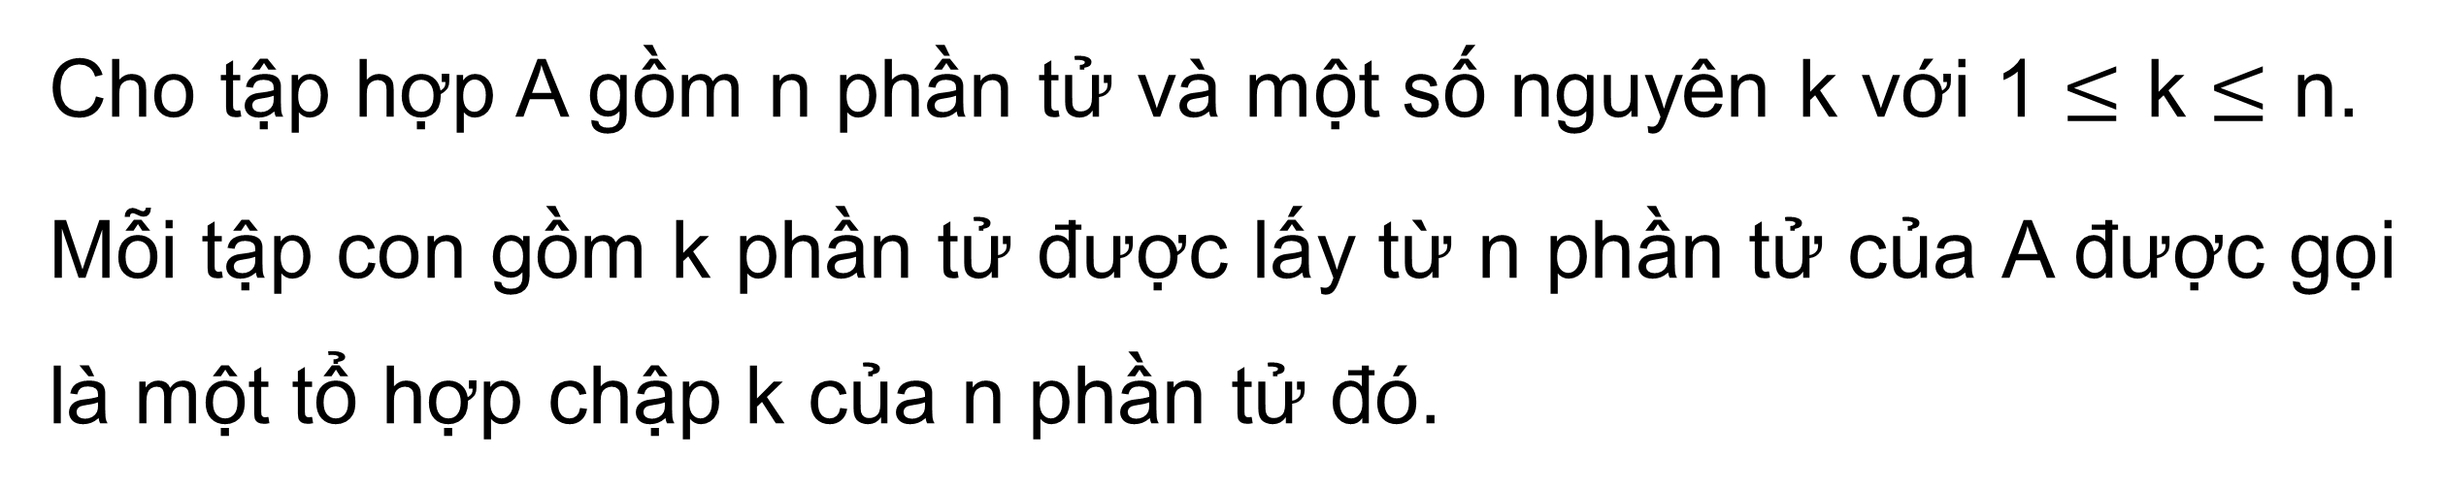
KẾT LUẬN
Cho tập hợp A gồm n phần tử và một số nguyên k với 1 $≤$ k $≤$ n.
Mỗi tập con gồm k phần tử được lấy từ n phần tử của A được gọi là một tổ hợp chập k của n phần tử đó.

Slide 13
Ví dụ 1
Đội tuyển bóng bàn nam của trường có 4 bạn Mạnh, Phong, Cường, Tiến. Huấn luyện viên muốn chọn 2 bạn để tạo thành một cặp đấu đôi nam. Nếu các cáh huấn luyện viên có thể chọn cặp đấu?

Slide 14
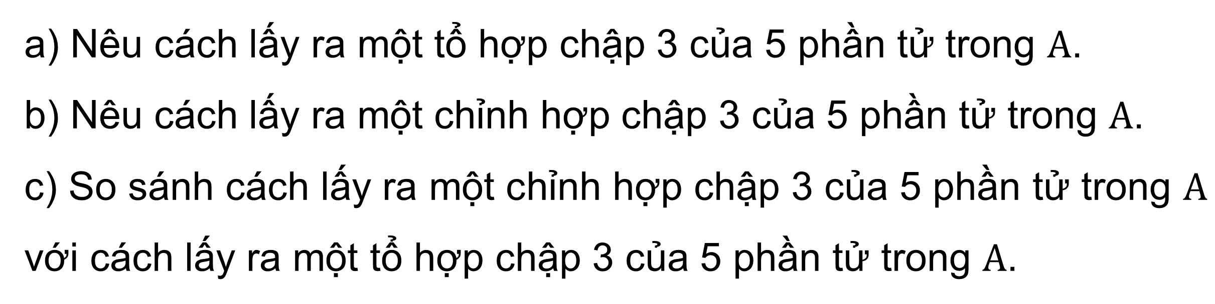
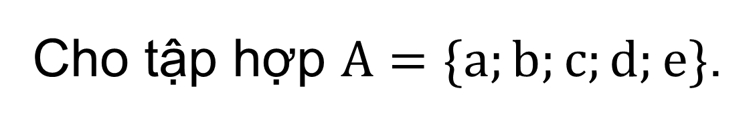
2
Số các tổ hợp
Cho tập hợp $A=\{a;b;c;d;e\}$.
HĐ 2
a) Nêu cách lấy ra một tổ hợp chập 3 của 5 phần tử trong $A$.
b) Nêu cách lấy ra một chỉnh hợp chập 3 của 5 phần tử trong $A$.
c) So sánh cách lấy ra một chỉnh hợp chập 3 của 5 phần tử trong $A$ với cách lấy ra một tổ hợp chập 3 của 5 phần tử trong $A$.
Giải
Cách lấy ra một tổ hợp chập 3 của 5 phần tử trong A là:
Chọn bất kỳ 3 trong 5 phần tử thuộc A ví dụ như {a; b; c}.

Slide 15
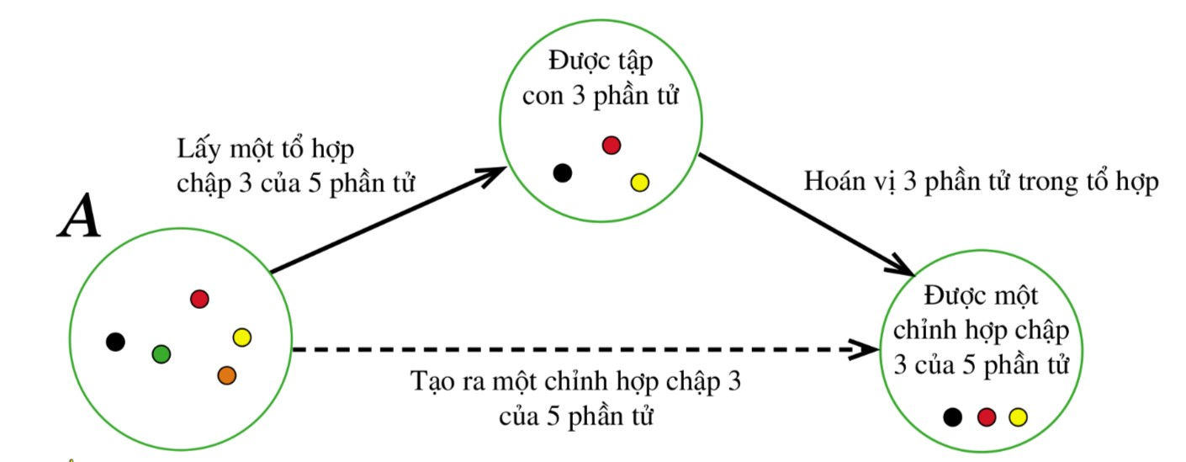
b) Cách lấy ra một chỉnh hợp chập 3 của 5 phần tử trong A là:
Chọn bất kỳ 3 trong 5 phần tử thuộc A rồi sắp xếp theo một thứ tự nào đó.
Ví dụ như ta chọn 3 phần tử a, b, c rồi sắp xếp theo thứ tự ngược của bảng chữ cái {c; b; a}.
c) So sánh:
Mỗi tổ hợp chập 3 của 5 phần tử sinh ra 3! chỉnh hợp chập 3 của 5 phần tử vì có 3! hoán vị của 3 phần tử.
Vì thế, số chỉnh hợp chập 3 của 5 phần tử nhiều gấp 3! lần số tổ hợp chập 3 của 5 phần tử.

Slide 16

Nhận xét:
Số chỉnh hợp chập k của n phần tử nhiều gấp k! lần số tổ hợp chập k của n phần tử đó.
KẾT LUẬN
Kí hiệu: $C_{n}^{k}$ là số tổ hợp chập k của n phần tử với 1 $≤$ k $≤$ n. Ta có:
$C_{n}^{k}= \frac{A_{n}^{k} }{k!}$.

Slide 17
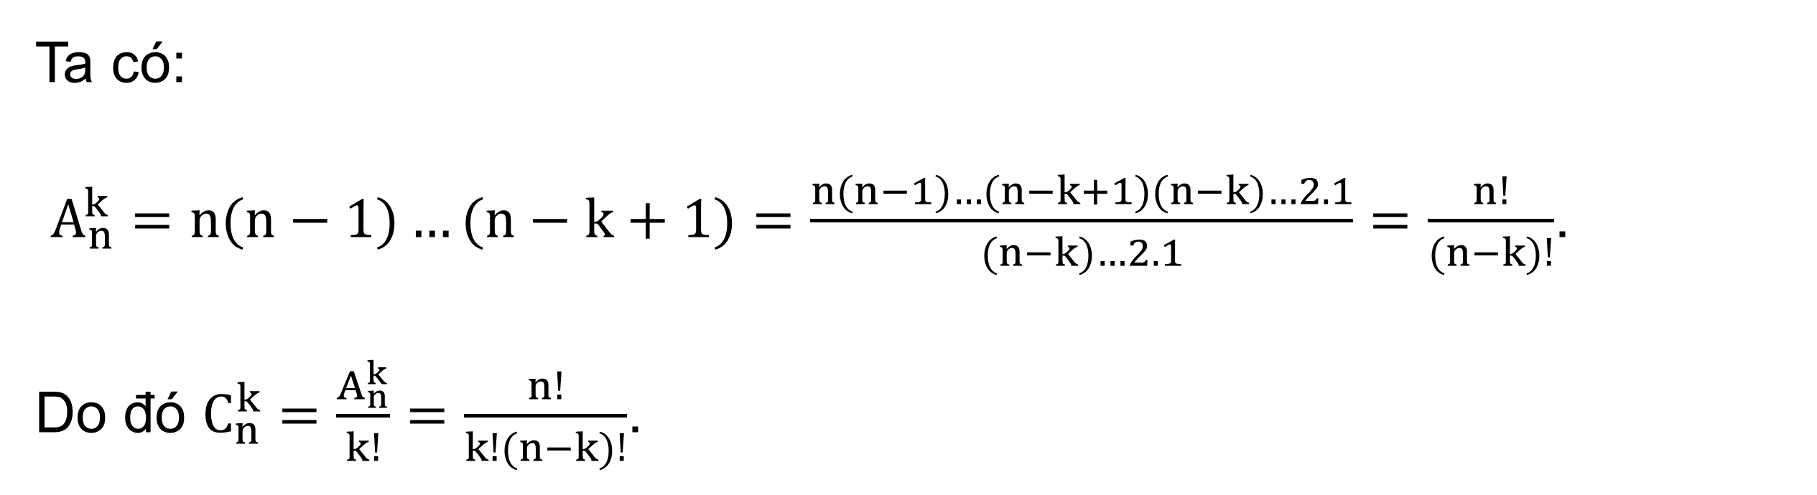
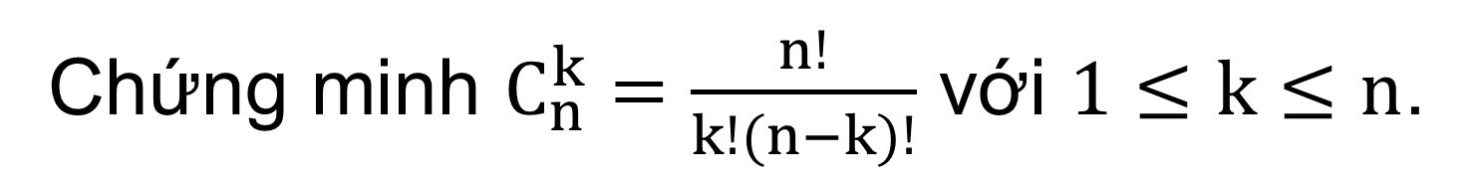
Ví dụ 1
Chứng minh $C_{n}^{k}=\frac{n!}{k!(n−k)!}$ với $1≤k≤n$.
Giải
Ta có:
$A_{n}^{k}=n(n−1)…(n−k+1)=\frac{n(n−1)…(n−k+1)(n−k)…2.1}{(n−k)…2.1}=\frac{n!}{(n−k)!}$.
Do đó $C_{n}^{k}=\frac{A_{n}^{k}}{k!}=\frac{n!}{k!(n−k)!}$.

Slide 18


Quy ước: 0! = 1; $C_{n}^{0}$ = 1.
KẾT LUẬN
Với những quy ước trên, ta có công thức sau:
$$C_{n}^{k}= \frac{n!}{k!\left(n−k\right)!} với 0 ≤k≤n$$

Slide 19


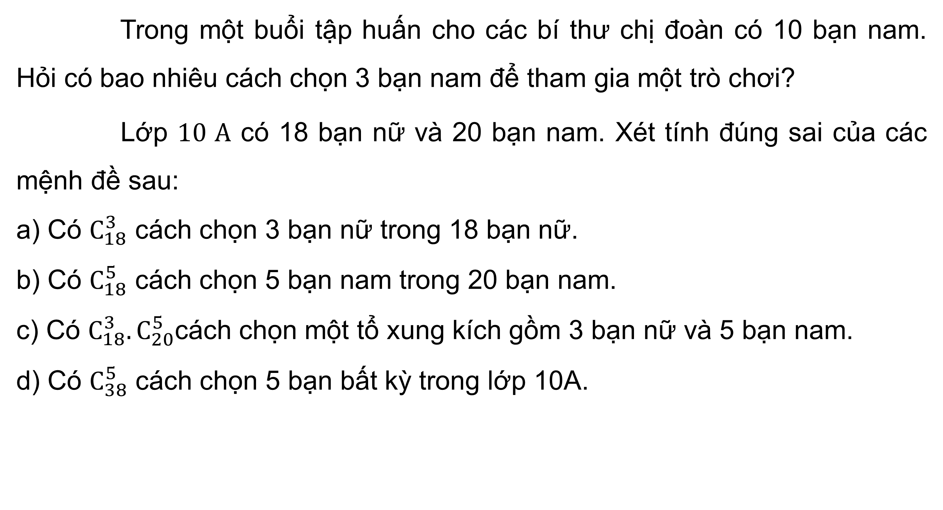
Ví dụ 2
Trong một buổi tập huấn cho các bí thư chị đoàn có 10 bạn nam. Hỏi có bao nhiêu cách chọn 3 bạn nam để tham gia một trò chơi?
Lớp $10 A$ có 18 bạn nữ và 20 bạn nam. Xét tính đúng sai của các mệnh đề sau:
a) Có $C_{18}^{3}$ cách chọn 3 bạn nữ trong 18 bạn nữ.
b) Có $C_{18}^{5}$ cách chọn 5 bạn nam trong 20 bạn nam.
c) Có $C_{18}^{3}.C_{20}^{5}$cách chọn một tổ xung kích gồm 3 bạn nữ và 5 bạn nam.
d) Có $C_{38}^{5}$ cách chọn 5 bạn bất kỳ trong lớp 10A.
Ví dụ 3

Slide 20

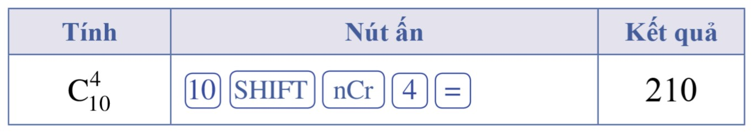
HĐ 3
Ta có thể tính số các tổ hợp bằng máy tính cầm tay như sau:
Nút tổ hợp:

Slide 21
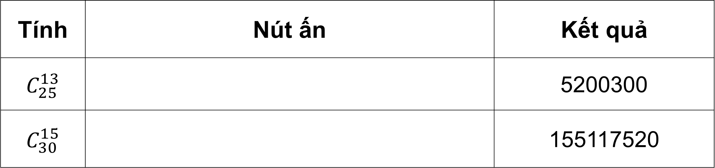

LUYỆN TẬP 3
Dùng máy tính cầm tay để tính:
a) $C_{25}^{13}$ b) $C_{30}^{15}$
Giải
Tính | Nút ấn | Kết quả
$$C_{25}^{13}$$ |  | 5200300
$$C_{30}^{15}$$ |  | 155117520
25
SHIFT
nCr
13
=
30
SHIFT
nCr
15
=

Slide 22
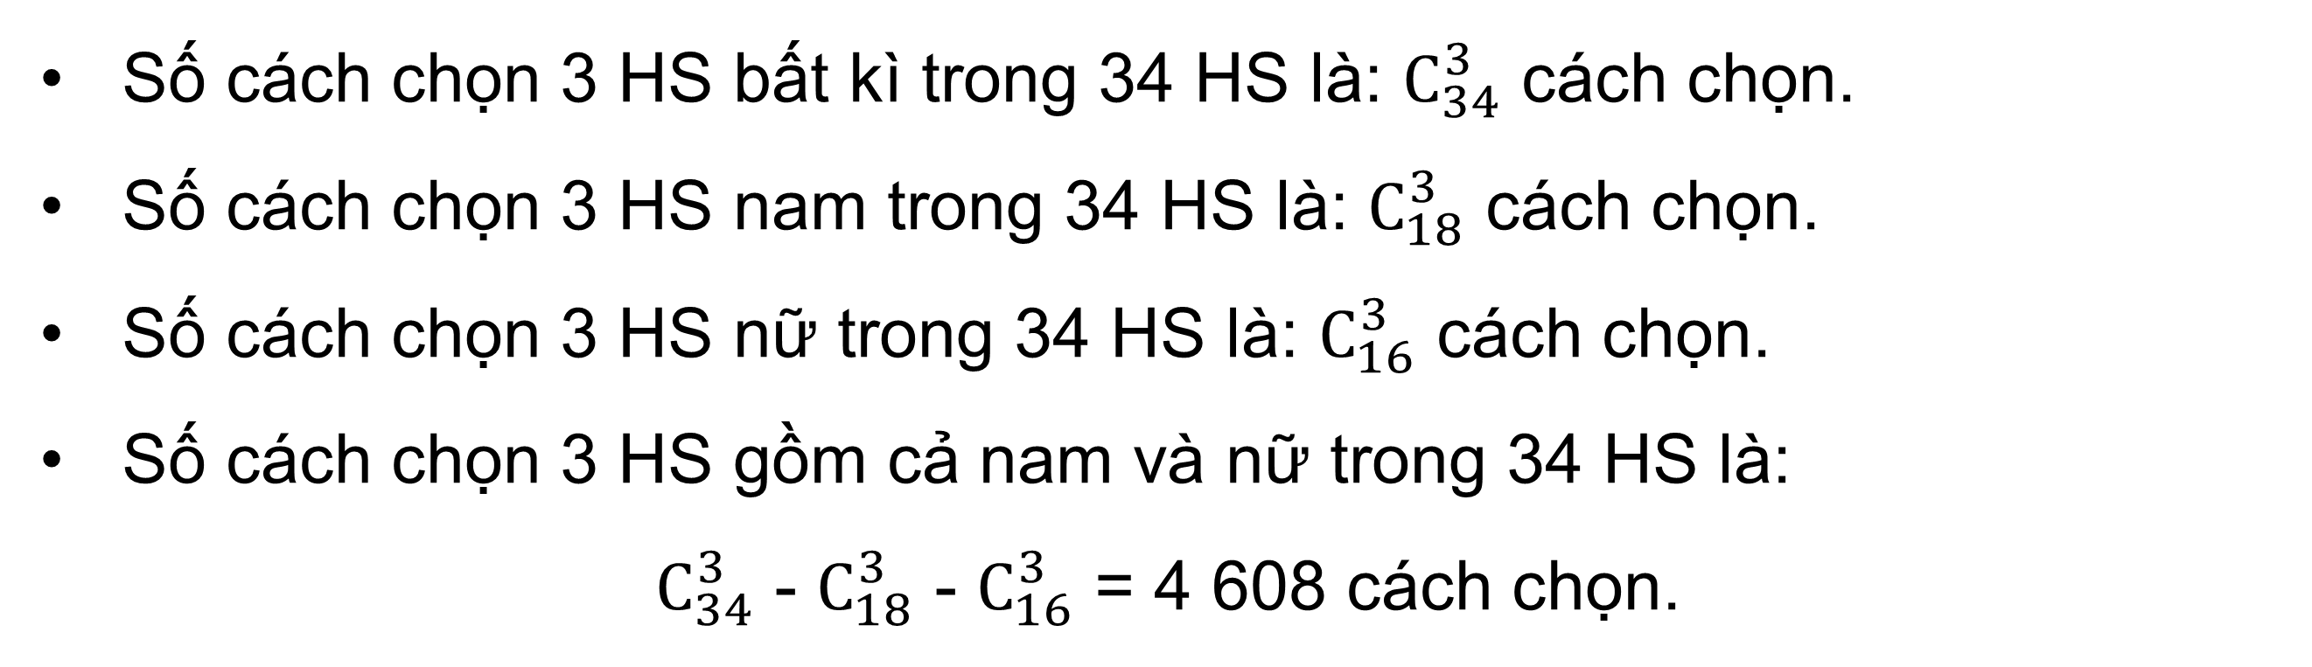
Vận dụng
Bài 1
Khối 10 có 16 bạn nữ và 18 bạn nam tham gia đợt tình nguyện Mùa hè xanh. Đoàn trường dự định lập một tổ trồng cây gồm 3 học sinh có cả nam và nữ. Có bao nhiêu cách lập một tổ trồng cây như vậy?
Giải
Số cách chọn 3 HS bất kì trong 34 HS là: $C_{34}^{3}$ cách chọn.
Số cách chọn 3 HS nam trong 34 HS là: $C_{18}^{3}$ cách chọn.
Số cách chọn 3 HS nữ trong 34 HS là: $C_{16}^{3}$ cách chọn.
Số cách chọn 3 HS gồm cả nam và nữ trong 34 HS là:
$C_{34}^{3}$ - $C_{18}^{3}$ - $C_{16}^{3}$ = 4 608 cách chọn.

Slide 23


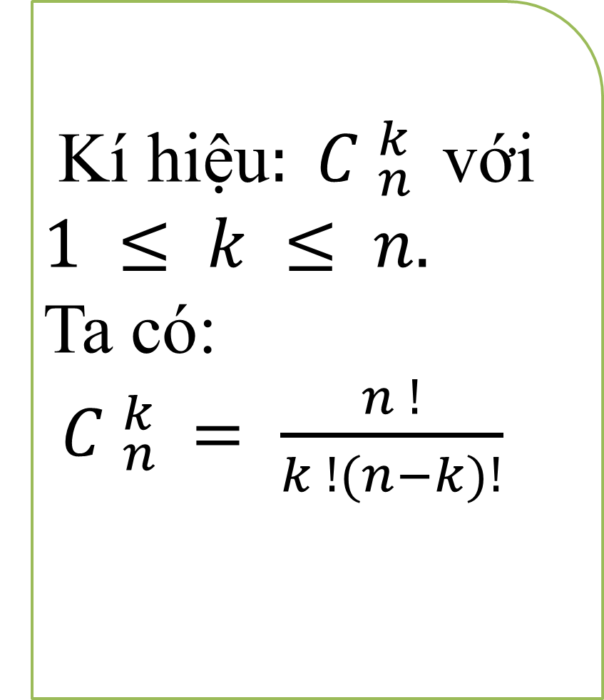
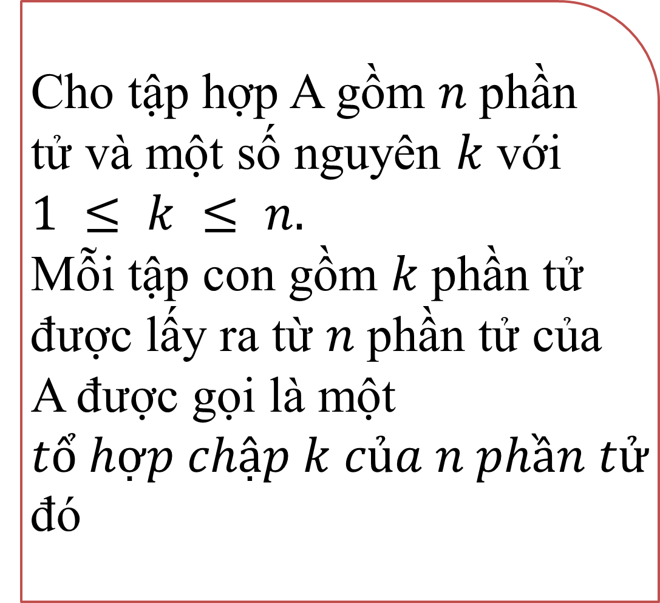
CỦNG CỐ KIẾN THỨC
Tổ hợp
Cho tập hợp A gồm $n$phần tử và một số nguyên $k$với $1 ≤ k ≤ n.$
Mỗi tập con gồm $k$phần tử được lấy ra từ $n$phần tử của A được gọi là một $tổ hợp chập k của n phần tử$đó
Kí hiệu$: {C }_{n }^{k}$với $1 ≤ k ≤ n.$
Ta có:
${C }_{n }^{k }= \frac{n !}{k !(n−k)!}$

Slide 24
HƯỚNG DẪN VỀ NHÀ
* Chuẩn bị trước
“Bài 4: Nhị thức Newton"
* Ghi nhớ
kiến thức trong bài.
* Hoàn thành các bài tập trong SBT.

Slide 25
CẢM ƠN CÁC EM
ĐÃ THEO DÕI BÀI HỌC!

